Slide 1

CM
Etirer les sons

Slide 2


Objectif de la séance
Aujourd'hui, nous allons apprendre une stratégie qui va nous permettre de déchiffrer des mots longs ou complexes.
Cette stratégie s'appelle "Etirer les sons et relire".

Slide 3

Lecture de mots difficiles
Quelle stratégie utilisez-vous pour lire ces mots difficiles?
Un grammairien
Un hémisphère
Un thermopliage
La proportionnalité
Une encyclopédie

Slide 4
Lecture de mots difficiles
Quelle stratégie utilisez-vous pour lire ces mots difficiles?
Un grammairien
Un hémisphère
Un thermopliage
La proportionnalité
Une encyclopédie

Slide 5
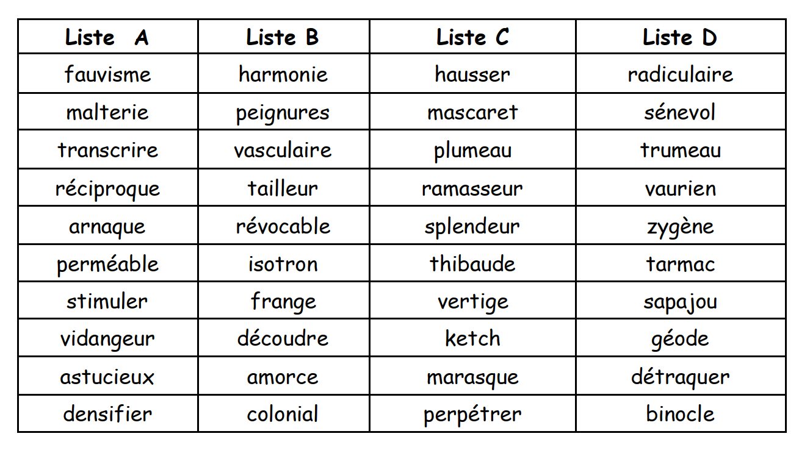
Entraine toi !
p4

